Slide 1



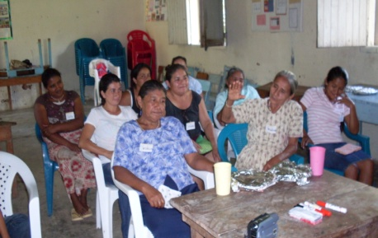
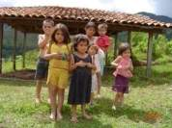
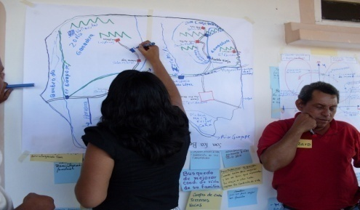
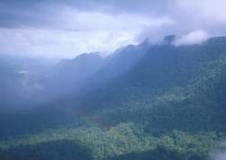
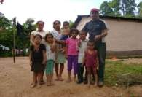
“Impacto de la migración y las remesas sobre la gestión de los recursos naturales en cuatro municipios del departamento de Olancho”,
Honduras, C.A.
Red de Desarrollo Sostenible-Honduras
Con el apoyo financiero y técnico de:
Centro Internacional de Investigación para el Desarrollo
Fundación FORD
Por: Wilmer Reyes
Profesor – Investigador de la Universidad Nacional de Agricultura
Investigador Sociambiental Asociado RDS-HN

Slide 2
Donde se realizo el estudio?
HONDURAS
America
Centro America
Olancho

Slide 3

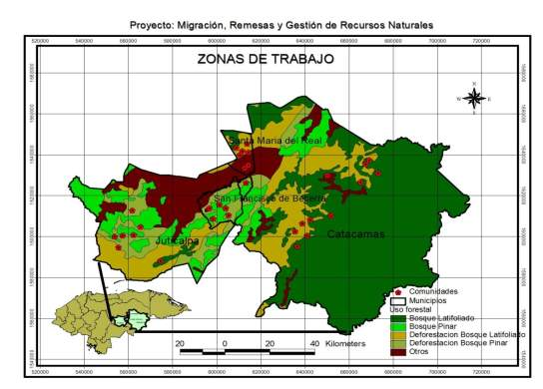
Caracteristicas del territorio estudiado
Departamento: Olancho, en la zona oriental del País.
Municipios: Catacamas, Santa Maria del Real, San Francisco de Becerra y Juticalpa
Comunidades: 42
Población Municipal: 232, 000 (49% del total Depto).
Área: 11,119.7 km2 (45% del área del departamento
Densidad poblacional: 20-30 habitantes por km2

Slide 4
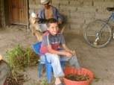

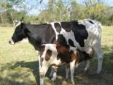
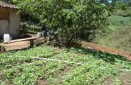
Perfil económico-productivo y ambiental
Se caracteriza por:
Producción agrícola: Maíz, Frijol, Café, Hortalizas.
Producción Pecuaria: Ganadería (carne, leche y sus derivados), especies menores (cerdos, aves de corral)
Explotación Forestal
La temperatura promedio del área oscila entre los 20 y 30 ºC (68 - 86ºF).
La distribución de las lluvias es medianamente regular con precipitaciones de 600 hasta 1800 mm
Geografía es montañosa
La presencia de diversidad de ecosistemas, áreas protegidas, bosque, ríos etc, hacen de esta zona un área de mucha importancia ecológica para Honduras y el mundo
De acuerdo al anuario a (ICF 2008), mas del 50% de la cobertura nacional correspondiente de las áreas protegidas se encuentra entre los departamento de Gracias a Dios y Olancho

Slide 5
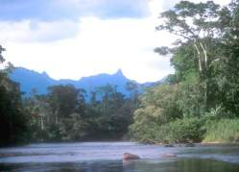
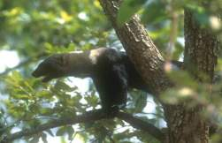
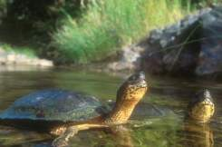
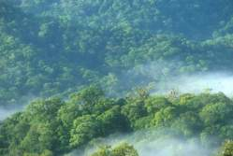
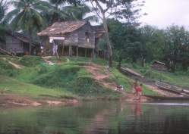
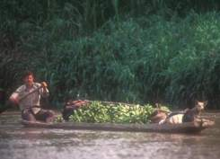
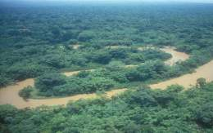
Territorio de grandes Contrastes
Importantes riquezas naturales y culturales…pero
Parque Nacional Sierra de Agalta
Parque Nacional Patuca
Biosfera del Río Plátano
Reserva Tawanhka Asangni

Slide 6
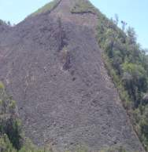
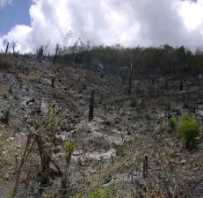
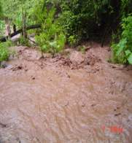
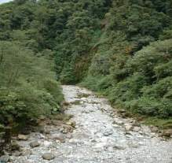
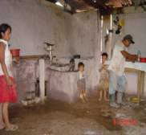

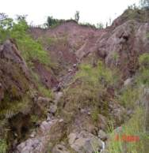
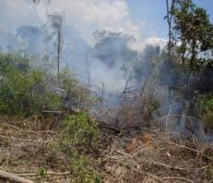
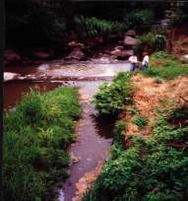
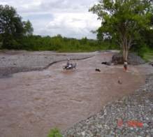

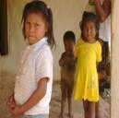
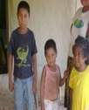
……Tambien de realidades duras y retos GRANDES

Slide 7
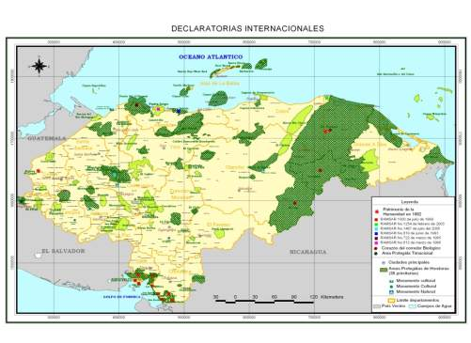
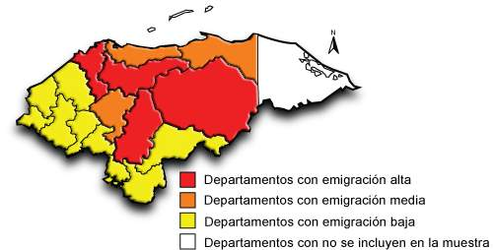
Zonas Protegidas
Indice de Emigracion
Espacio propicio para estudiar la interaccion Migracion-Remesas-Recursos Naturales

Slide 8
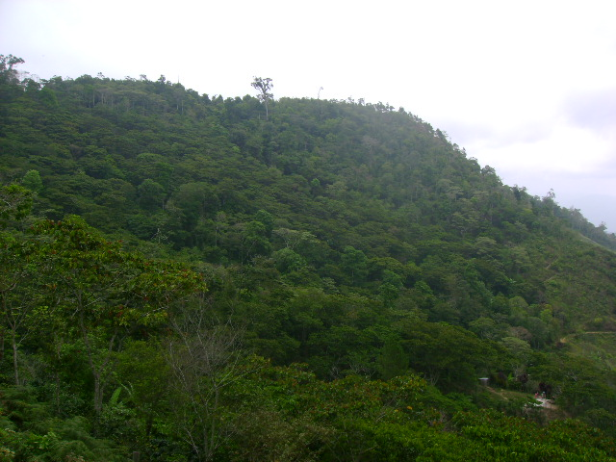
Que abordamos en el estudiamos?
  Conocimiento local sobre la tematica.
  Caracteristicas de la zona y de los emigrantes
  Causas de la emigracion
  Implicaciones de la migración y las remesas en la gestión de RN (suelo, agua, bosque)
N
$
O
E
$
S

Slide 9
Secuencia de Investigación y Resultados
Investigación de Base
Revisión de Información Secundaria: Migración y RRNN
Derivación de Información Cartográfica básica
Socialización de Proyecto
Líderes Comunitarios
Instituciones y Proyectos en la zona
Talleres Municipales
Autoridades Municipales
Priorización de zonas de trabajo y conocimiento local

Slide 10
Secuencia de Investigación y Resultados
Reconstrucción de Procesos de Emigración
Dinámica de acceso y degradación de RRNN
Escenarios de Degradación
Correlación participativa de procesos migratorios Vrs. falta de acceso y degradación

Slide 11
Municipios
Comunidades
Con Emigracion
Estimación de Varianza
Y Cálculo de Muestra
Emigración y no
Emigración con
Tierra
Primer Muestreo
Grupo Meta

Slide 12
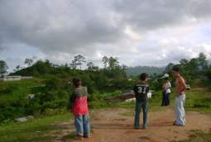
Que encontramos ?
Quienes son los emigrantes y sus familias ?
Edad | % | Sexo | % | Parentesco | %
Menor a 20 | 26 | Hombre | 65 | Hijos | 53
20-30 | 52 | Mujer | 35 | Conyugue | 41
Mayor a 30 | 32 |  |  | Otro | 6
Emigración en los años 2000-2001(65)
Se fueron debido a la perdida de empleo de cultivos (89%)
Su ocupación principal era la agricultura (85%)
Emigran hacia Estados Unidos y viven en Florida, Nueva York, Massachuset y Missouri.
Envían en promedio USD$ 114.00 mensual
Provienen de familias sin o poca tierra
Las que tienen no cuentan con derechos de propiedad

Slide 13
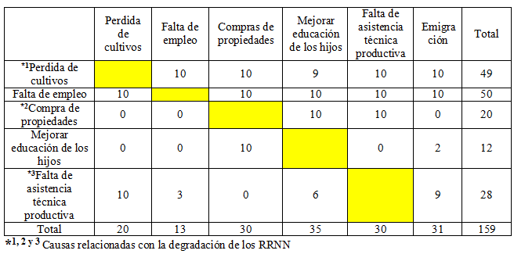
Que encontramos ?
Motivos para emigrar: Enfoque participativo
Evolución de la tasa de desempleo rural en miles de personas y salarios agrícolas
AÑOS | PEA rural | Hombres | Mujeres | Desempleo | PEA en Agricultura | Salario Real (Lps)
1997 | 981.02 | 812.04 | 168.97 | 15.6 |  | 36.59
1998 | 1002.02 | 824.85 | 177.17 | 16.7 |  | 37.48
1999 | 1023.48 | 837.87 | 185.61 | 17.8 |  | 39.3
2000 | 1045.39 | 851.08 | 194.31 | ... |  | 37.51
2001 | 1072.38 | 867.09 | 205.29 | 28.7 |  | 36.36
2002 | 1100.07 | 883.41 | 216.66 | 22,00 |  | 38.42
2003 | 1128.47 | 900.03 | 228.45 | 36.3 |  | 38.9
2004 | 1157.61 | 916.96 | 240.65 | 49.9 |  | 39.68
2005 | 1187.5 | 934.21 | 253.29 | 28.9 | 680 | 40.2
2006 | 1218.26 | 952.09 | 266.17 | 24,00 | 684 | 41.99
2007 | 1249.81 | 970.31 | 279.51 | 31.4 | 675 | 43.01
2008 | 1282.19 | 988.87 | 293.31
2009 | 1315.4 | 1007.8 | 307.6
2010 | 1349.47 | 1027.08 | 322.39
Fuente. Elaboracion propia en base a CEPAL y FAO

Slide 14
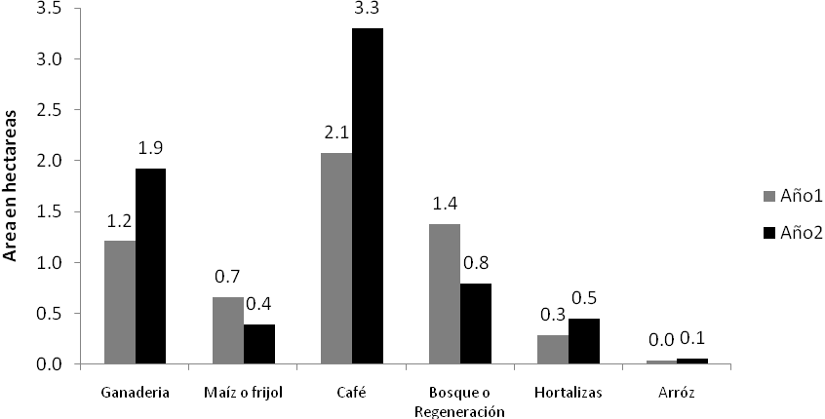
Que encontramos ?
Un 8% de los hogares receptores de remesas se desvincularon de las actividades agrícolas por completo, principalmente mujeres jefas de hogar.
Migración, Remesas y cambio de uso del suelo
Año 1 = Año previo a la emigración considerando el 2001 como referencia.
Año 2 = Año 2009.

Slide 15
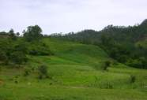
Cual es la evidencia de que la ganadería y la caficultura incrementan ?
Un 42% de las familias abordadas invirtieron remesas en la compra de tierras.
Migración, Remesas y cambio de uso del suelo
?
Uso inicial del suelo:
Bosque o guamil denso (42%), café (51%) , granos (7%).
Ganaderia: 35%
Caficultura: 65%

Slide 16
Cual es la evidencia de que la ganadería y la caficultura incrementan ?
Migración, Remesas y cambio de uso del suelo
?
Año | Explotacionesª | Cabezasª | Áreas de pastizales^{b} | Emigración Rural-Urbana ª (Nacional e Internacional) | Remesas Nacionales Millones USD$ ^{d}
1993 | 99,912 | 2077460 |  |  | 60
1995 |  |  | 1,530 |  | 94
1997 | 101,275 | 2060786 |  |  | 128,4
1999 | 96,813 | 1715386 |  |  | 160
2000 |  |  | 1,508 |  | 409,6
2001 | 86,829 | 1859737 |  | 454,364 | 533,7
2003 | 104,211 | 2403243 |  | 584,672 | 860,4
2004 |  |  |  | 654,940 | 1143,7
2006 |  |  |  | 820,053 ^{c} | 2359,
2007 |  |  | 1,700 |  | 2600
2008 | 96,622 | 2544888
Evolución de las Áreas de Café ª
210, 769
216, 562
228, 438
236 ,376
238 ,455
240,000
250,000
Fuente. Elaboración propia en base a:
ªFAOSTAT
^{b}INE 2006 (EPH) y 2008
^{c}Un 30% corresponden a emigrantes internacionales

Slide 17
Porque se invierte en estas actividades ?: Determinantes
Migración, Remesas y cambio de uso del suelo
?
1. Familias reciben dinero que ha sido enviado para ese uso especifico.
2. Ambas actividades (caficultora y ganadería) son vistas como ejes de acumulación de riqueza
3. Escasez de mano de obra es una condicionante para incorporarse a ganadería.
4. Asistencia técnica, precios y titulación de tierras son condicionantes para café.

Slide 18
Que encontramos ?
Cambio de uso del suelo: Familias con emigrantes vrs. sin emigrantes
Año1-SE = Situación previa al año de referencia, hogares sin emigración
Año1-CE = Situación previa al año de referencia, hogares con emigración
Año1-SE = Situación actual, hogares sin emigración
Año1-CE = Situación actual, hogares con emigración

Slide 19
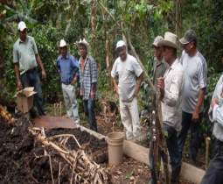
Que encontramos ?
Migración y organización comunitaria?
El 60% de los individuos emigrantes estaban activos en organizaciones locales.
70% de la población remanente (jefes de hogares) indicaron haber estado participando en alguna organización comunitaria (patronado, juntas de agua etc) y que por cuestiones de tiempo, luego de la emigración de su pariente, se retiraron.
Las organizaciones presentan una pérdida neta ponderada de 13 individuos por cada 10 familias donde ocurre el proceso de emigración.

Slide 20
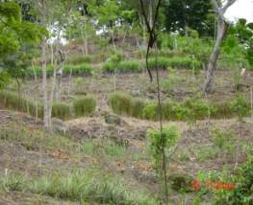
Que encontramos ?
Migración, remesas y practicas de conservación de RRNN
El costo de la mano de obra por jornal/día se ha incrementado en un 200%, pasando de US$2,6 en 2001 a US$7,6 en la actualidad. En lugares sin emigración puede encontrarse a USD5

Slide 21
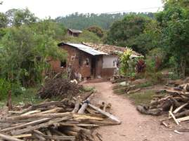
Que encontramos ?
Migracion, Remesas y consumo de leña.
El consumo de leña en un hogar con emigracion es de 0.30 cargas/semana y en uno sin emigracion es de 0.5. (40% mas).
La leña es la principal fuente energética para el 52% de los hogares con emigración y para el 76 de
Si este comportamiento fuera "homogeneo", de acuerdo al No. De hogares con emigracion a nivel nacional implicaria una reduccion de la deforestacion anual en 5,000 ha.
Una carga es igual a 100 leños y 3.22 cargas es equivalente a un metro cúbico..Unos 30-40 arboles por familia/año

Slide 22
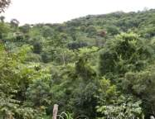
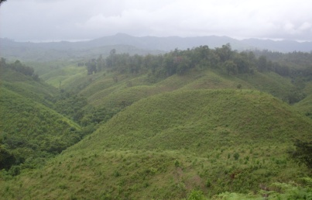
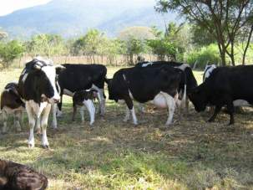

El futuro….
Malas Prácticas Agrícolas, desastres naturales
Comportamientos y ciclos peligrosos
Degradación de Recursos Naturales, falta de empleo
Emigración
Remesas
Inversión en Ganadería tradicional
Inversión en Café
Degradación de Recursos, menor demanda de mano de obra.
Incremento de la Demanda de Mano de Obra
Mayor oportunidad laboral, paliativo temporal de la emigración

Slide 23
Aspectos claves y acciones
Los impactos de la emigración y las remesas sobre los recursos naturales en Olancho son de naturaleza mixta:
Beneficiosos como el caso de la regeneración, el menor consumo de leña etc.
Negativos en lo referente a ganadería extensiva, desestimulo a realizar practicas de conservación de recursos naturales y la pérdida de recurso humano entre otros.
No se puede generalizar y pueden observarse comportamientos diferentes en cada familia dentro de cada condición de emigración
El incremento de la ganadería, incluso la caficultura, en este caso, facilitada por la inversión de las remesas, constituyen una amenaza importante para la conservación de las áreas protegidas en Honduras

Slide 24
…..Aspectos claves y acciones
Invocar, socializar las diferentes normativas legales pertinentes existentes en el país: Ley Forestal, Pago por Servicios Ambientales, Ordenamiento Territorial, Ley de Incentivos a la Reforestación, Ley de Agricultura Orgánica, Ley de Regularización de tierras etc. a fin de condicionar tanto el apoyo (proyectos, programas de extensión, regularización de tierras) como la inversión de las remesas en un marco de desarrollo sostenible
Crear sistemas de informacion municipal sobre este fenomeno y vincular las oportunidades a los planes de desarrollo municipal. (posicionar en las agendas locales)
Promover la inversion privada o publico-privada: Represesas con remesas, turismo con remesas, incluyendo el emprendedurismo juvenil.
Generar indicadores de degradacion de recursos naturales y desarrollar sistemas de alerta para perevenir las migraciones obligadas.

Slide 25
Aspectos claves y acciones
Acompañar a las familias que reciben remesas en los cambios/transformaciones de sus sistemas productivos.
La coordinación real de esfuerzos entre Instituto de Conservación Forestal, la Dirección de Ciencia y Tecnología Agropecuaria, la Secretaria de Recursos Naturales y Ambiente, las Alcaldías y las Universidades es una prioridad.

Slide 26
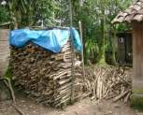
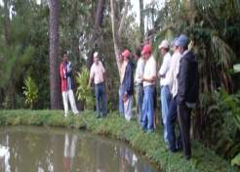
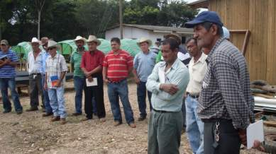
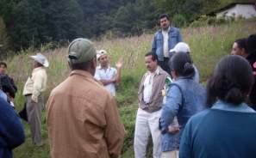
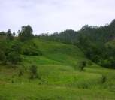

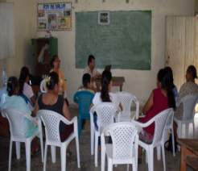
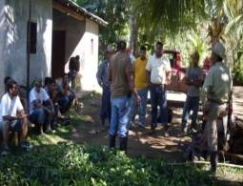
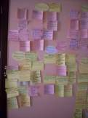
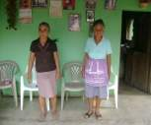
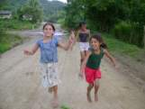
Muchas Gracias…

